Slide 1
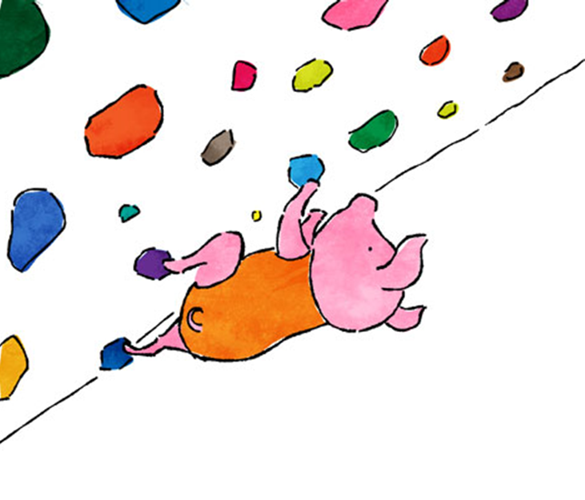
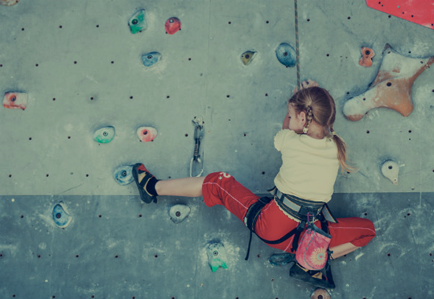
イベント会員限定！
◎足の筋力と股関節の
柔軟性が高まる
◎強くブレない体幹になる
◎集中力・思考力の向上
◎計画力・判断力の向上
日時：4月15日 10:00～12:00
対象：5歳～中学生
集合場所：三鷹駅 みどりの窓口前（9:45集合）
開催場所：三鷹ジム
（武蔵野市中町1-1-8HN28ビル B1F ）
料金：税込3,000円
（登録料・使用料等込）
※フロントにて領収
持ち物：靴、おやつ、飲み物

